Slide 1
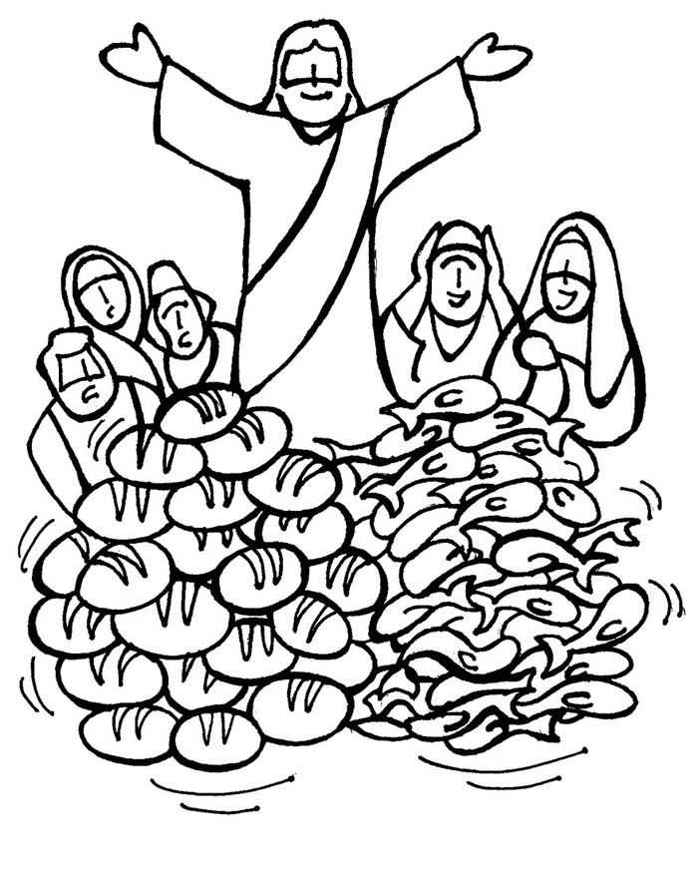
PROFECIA E MILAGRE
Eliane Martins
Fátima Gomes da Silva

Slide 2
Depois do Exílio,a fonte geradora da profecia aos poucos. Ageu, Zacarias, Malaquias, Joel procuram manter viva a chama da profecia, mas já não tinham mais aquele peso na vida do povo e na organização da sociedade.
O povo se queixava da falta de profetas,nas orações e celebrações o povo repetia "Não existem mais Profetas! E ninguém sabe até quando Sl 74,)."A mão de Deus mudou" (Sl 77,11) "Será que os profetas terminaram para sempre?" (77,11).

Slide 3
O judaísmo era a nova face da Religião judaica, com grande influencia a vida econômica, política e social do povo!
A lei virou Deus e não havia mais lugar para a profecia. Massacrados e oprimidos, os pobres começam a levantar protestos contra as falsas interpretações de Deus.

Slide 4
Surgiram aos poucos movimentos populares proféticos, alguns deles apocalípticos, atualizando a memória subversiva dos antigos profetas.
Essa longa espera terminou com João, o Batista.Ele se apresentou e atuou com características dos profetas antigos (Mt3,1-12; Lc 3,1-14)
O povo o considerava como um profeta (Mt 21,26)
Mas é sobretudo em Jesus de Nazaré que reconhecem "O profeta que devia vir ao mundo" (Jo 6,14)

Slide 5
Segundo Paulo Nogueira, Jesus foi um dos maiores profetas de todos os tempos.
falava por meio de parábolas;
usava metáforas;
debatia com os discípulos e adversários.
Os evangelhos destacam que ele ensinava com autoridade, pronunciando ditos, ensinando sobre o “reinado de Deus”.

Slide 6
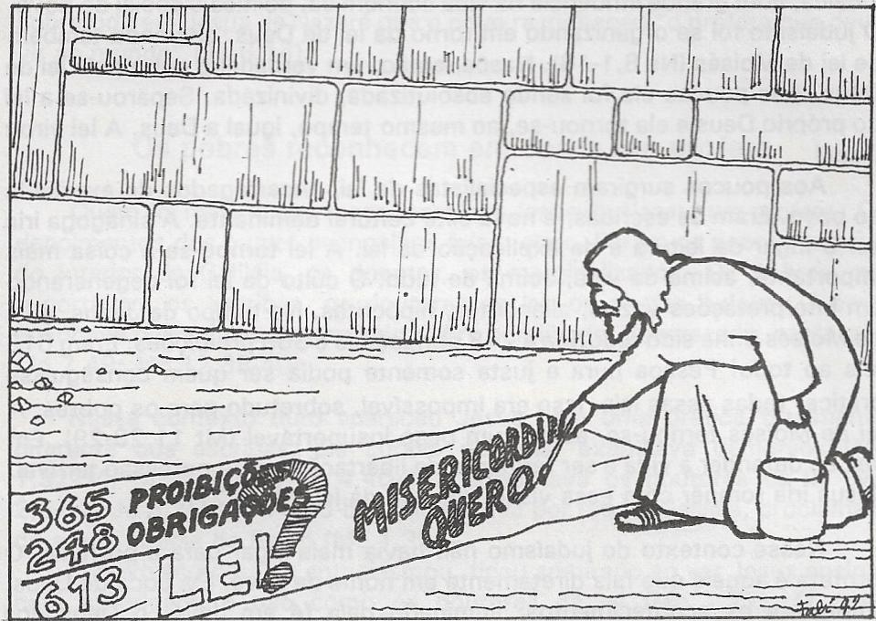

Slide 7
Jesus veio para dar continuidade a pregação de João Batista e também tinha autoridade sobre a Lei de Moises ele chamava a atenção sobre a obediência à Lei.
Os seus milagres são considerados libertadores: antecipa o reinado de Deus e libertação para os pobres. Com isso Jesus atraia multidões, chamando a atenção das autoridades judaica.

Slide 8
Há dois evangelhos antigos de acordo com Paulo nogueira. O Evangelho dos ditos (fonte Q) e o Evangelho de Tomé, sendo que muitos deles são esotéricos e de difícil compreensão.
Entre os primeiros seguidores de Jesus havia um grupo que pensava que decifrando esses ditos era uma maneira de chegar mais próximo de Jesus.

Slide 9
JESUS, um profeta diferente!
Viveu no meio dos marginalizados! Lc 15,1-3; Mt 11,19 ; Mc 2,16.
Acordava a consciência do povo! Mc 1,32-34; 12,38-40; 12,1-13 ; Mt 13,9 ; 7,15-20.
Ministério da Misericórdia e da Militância Corajosa contra os que dominam. Mt 4,23; 14,34-35.

Slide 10
Profeta Itinerante. Mc 1,39
Profeta Mestre Mc 8,34-36
Profeta na Linha do Movimento Apocalíptico. Jo 2,13-21
Um deserto que vai se abrir em flor! Isaías 35,1-10

Slide 11
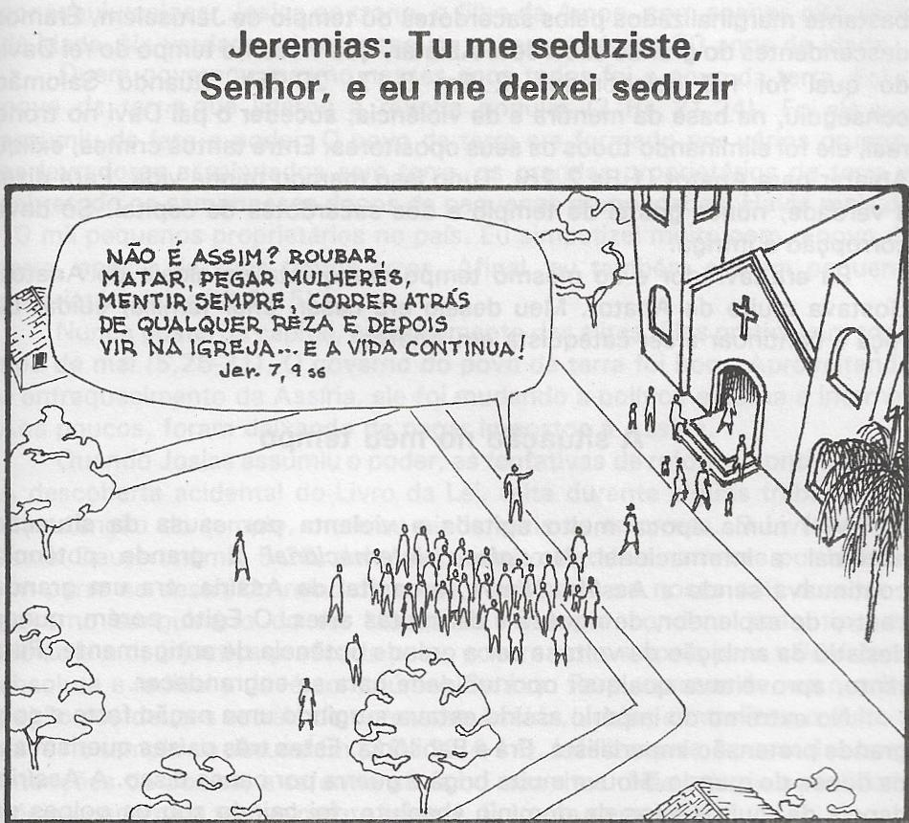

Slide 12
Durante seu ministério, Jesus curou muitos doentes. Multidões traziam seus doentes para serem curados por Jesus (LUCAS 4:40). A Bíblia relata que Jesus curou:
Cegos
Paralíticos
Surdos mudo
Febres
Uma mulher com hemorragia
Um homem com a mão atrofiada

Slide 13
Transformou água em vinho
Multiplicou pão e peixe duas vezes
Andou sobre a água
Acalmou uma tempestade
Secou uma figueira
Encheu redes de pesca com peixe duas vezes
Fez Pedro encontrar um peixe com dinheiro para pagar o imposto do templo

Slide 14
Marcos 10:46-52
E depois, foram para Jericó. E, saindo ele de Jericó com seus discípulos e uma grande multidão, Bartimeu, o cego, filho de Timeu, estava assentado junto do caminho, mendigando.E, ouvindo que era Jesus de Nazaré, começou a clamar, e a dizer: Jesus, filho de Davi, tem misericórdia de mim.E muitos o repreendiam, para que se calasse; mas ele clamava cada vez mais: Filho de Davi! tem misericórdia de mim.
E Jesus, parando, disse que o chamassem; e chamaram o cego, dizendo-lhe: Tem bom ânimo; levanta-te, que ele te chama.E ele, lançando de si a sua capa, levantou-se, e foi ter com Jesus. Jesus, falando, disse-lhe: Que queres que te faça? E o cego lhe disse: Mestre, que eu tenha vista.E Jesus lhe disse: Vai, a tua fé te salvou. E logo viu, e seguiu a Jesus pelo caminho

Slide 15
Uma mulher com hemorragia – essa passagem está nos três evangelhos (Mateus 9:20-22; Marcos 5:25-34; Lucas 8:43-48
Lucas. 8. 43 a 48:
Certa mulher que, havia doze anos, vinha sofrendo de uma hemorragia e que havia gastado todos os seus bens com os médicos, sem que ninguém a pudesse curar,
veio por trás de Jesus e tocou na borda da capa dele. E logo a hemorragia dela estancou.
Mas Jesus perguntou: — Quem me tocou? Como todos negassem, Pedro disse: — Mestre, é a multidão que o rodeia e aperta!
Mas Jesus insistiu: — Alguém me tocou, porque senti que de mim saiu poder. A mulher, vendo que não podia passar despercebida, aproximou-se trêmula e, prostrando-se diante de Jesus, declarou, à vista de todo o povo, o motivo por que havia tocado nele e como imediatamente tinha sido curada.
Então Jesus lhe disse: — Filha, a sua fé salvou você. Vá em paz.

Slide 16
Jesus também revelou ter poder sobre o mundo espiritual. Quando ele ordenava, espíritos imundos (demônios) saíam das pessoas. Os demônios tinham de lhe obedecer porque ele é Deus e não lhe podiam resistir.
O caso mais famoso é a libertação de um gadareno, que tinha muitos demônios. Quando os demônios saíram dele, entraram numa manada de porcos que caíram de um precipício! - Marcos 5:8-10; Marcos 5:11-13

Slide 17
O objetivo dos milagres de Jesus era mostrar para o mundo que Ele era realmente o Filho de Deus, o unigênito do Pai, além disso, revelar a misericórdia do Senhor e o seu plano para a humanidade.
(Ver Atos 10:38).

Slide 18
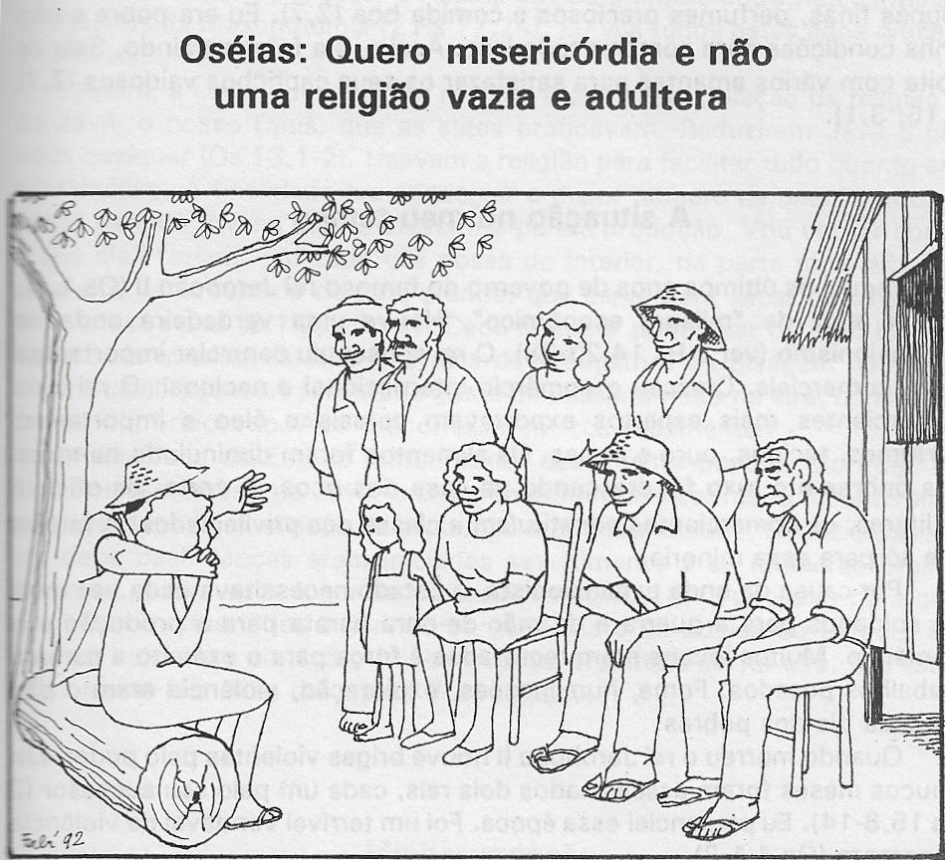

Slide 19
Os Judeus que acreditavam que Jesus cumpriu as profecias messiânicas eram uma minoria. Os escritores dos Evangelhos, contudo, foram implacáveis ao citarem das Escrituras para demonstrar que Jesus cumpriu em detalhe as muitas profecias messiânicas.

Slide 20
O Evangelho de Mateus cita 21 profecias que foram cumpridas em circunstâncias envolvendo a vida e a morte de Cristo. Onze passagens apontam esse cumprimento ao usar tais introduções como “para que se cumprisse o que foi dito da parte do Senhor pelo profeta...” ou “então, se cumpriu o que foi dito pelo profeta...”

Slide 21
Profecias sobre a traição, sofrimento e morte de Jesus:
Ele seria crucificado. “Traspassaram-me as mãos e os pés” (Salmos 22:16).
Seu corpo seria perfurado. “...Olharão para mim, a quem traspassaram” (Zacarias 12:10)
Nenhum dos Seus ossos será quebrado. “Ele lhe guarda todos os seus ossos; nem sequer um deles se quebra” (Salmos 34:20).

Slide 22
Pessoas jogariam aos dados as Suas roupas. “Repartem entre si as minhas vestes, e lançam sortes sobre a minha roupa” (Salmos 22:18).
Ele oraria pelos seus executores. “...Ele...intercedeu pelos transgressores” (Isaías 53:12).
Ele viria a ser executado com criminosos. “E foi contado com os transgressores...” (Isaías 53:12).

Slide 23
Ele não retaliaria. “Ele foi oprimido e afligido, mas não abriu a sua boca; como um cordeiro foi levado ao matadouro, e como a ovelha muda perante os seus tosquiadores, assim ele não abriu a sua boca” (Isaías 53:7).
Ele seria abandonado pelos Seus seguidores. “Fere ao pastor, e espalhar-se-ão as ovelhas...” (Zacarias 13:7).
Ele seria traído por um amigo de confiança. Salmos 41:9

Slide 24
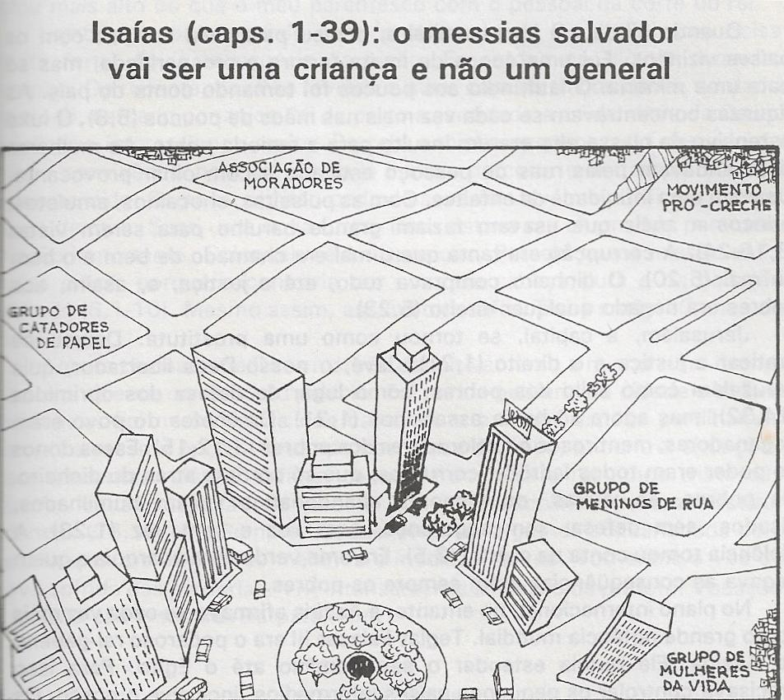
O preço da traição seria de 30 moedas de prata. Zacarias 11:12
Ser-Lhe-ia dado vinagre e fel. Salmos 69:21

Slide 25
O que nós pensamos sobre Profecia?
O que nós pensamos sobre profetas?
Como vemos Jesus como profeta?
Paulo Nogueira fala que Ele era um profeta camponês galileu, pobre, que praticava a religiosidade da cultura popular que incluía a magia.

Slide 26
Fontes de Pesquisa
NOGUEIRA, Paulo Augusto de Souza. Breve história das Origens do Cristianismo. Aparecida, SP. Editora Santuário. 2020.
Bíblia
MOSCONI, Luis. Profetas da Bíblia: Gente de fé e de luta. CEBI. 1992.
A verdadeira história de Jesus.

